Slide 1
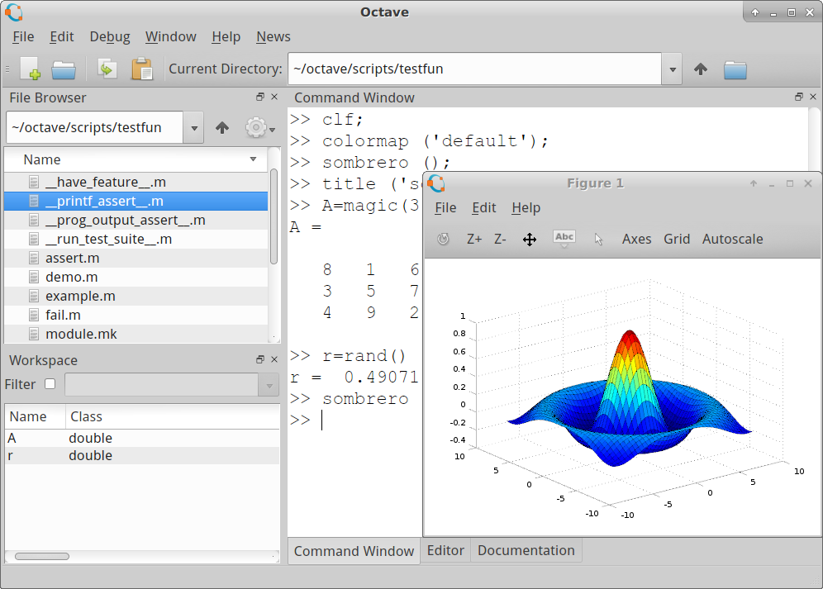

Pengolahan Citra dengan menggunakan Octave
Oleh : Aldy Rialdy Atmadja
Sekolah Tinggi Teknologi Garut
(STTG)

Slide 2
Octave
Octave merupakan software open source yang digunakan untuk komputasi numerik dan grafik.
Dalam banyak rekayasa dunia nyata masalah data dapat dinyatakan sebagai matriks dan vektor, dan diolah menjadi suatu solusi.

Slide 3
Octave
Octave dan MATLAB secara luas digunakan oleh para insinyur dan ilmuwan, di kedua industri dan akademisi untuk melakukan perhitungan numerik, dan untuk mengembangkan dan menguji algoritma matematika.
NASA menggunakannya untuk mengembangkan spacecraft docking system.
Jaguar Racing menggunakannya untuk menampilkan dan menganalisa data yang dikirimkan dari mobil Formula 1.
Sheffield University menggunakannya untuk mengembangkan perangkat lunak untuk mengenali sel-sel kanker.

Slide 4
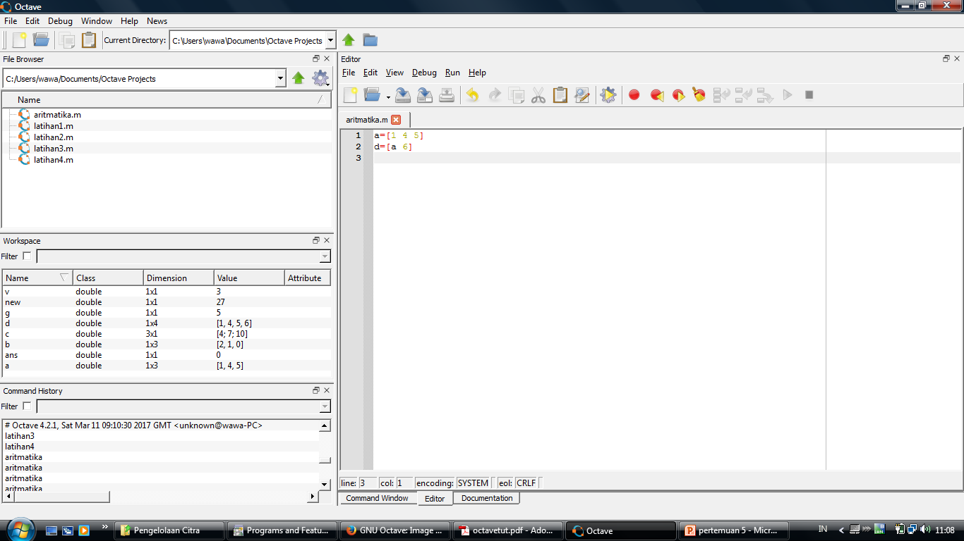
Octave
Link Download : https://www.gnu.org/software/octave/
Tampilan awal :

Slide 5
Operasi aritmatika
Penambahan, perkalian, pembagian dan pengurangan
2+2
2*2*5
15/3
75-34

Slide 6
Lainnya
Pangkat
2 ^ 5
Left division
4 \ 16
Negasi
-v

Slide 7
Fungsi yang sudah built in
Eksponensial
exp(1)
ans = 2.7183
Akar pangkat
sqrt(81)
ans = 9
Contoh lain :
1.2 * sin(40*pi/180 + log(2.4^2))
ans = 0.76618

Slide 8
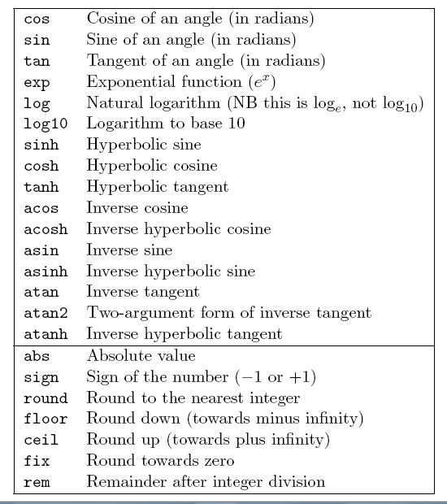
Fungsi dasar dalam Matematika

Slide 9
Mendefinisikan variabel
deg = pi/180
val = true
nilai1 = 38
Dapat juga kita melakukan seperti ini :
sqrt(81)
new = 3*ans
ans = 81, new = 27

Slide 10
Mendapatkan informasi suatu fungsi
help command-name
Contoh :
help sqrt
'sqrt' is a built-in function from the file libinterp/corefcn/mappers.cc
-- sqrt (X)
Compute the square root of each element of X.
If X is negative, a complex result is returned.
To compute the matrix square root, see *note Linear Algebra::.
See also: realsqrt, nthroot.
Additional help for built-in functions and operators is
available in the online version of the manual. Use the command
'doc <topic>' to search the manual index.
Help and information about Octave is also available on the WWW
at http://www.octave.org and via the help@octave.org
mailing list.

Slide 11
Semicolons dan menyembunyikan informasi
Semicolons : dalam bahasa pemrograman digunakan sebagai penanda suatu instruksi atau perintah.
Dalam octave, hal tersebut tidak menjadi kewajiban, akan tetapi kita dapat gunakan untuk menyembunyikan informasi saat eksekusi. Contoh :
v=3 v=3;
g=5 g=5;
Output : Output :
>> aritmatika >> aritmatika
v = 3 >>
g = 5
>>

Slide 12
Array dan vektor
Dalam bahasa pemrograman lainnya, untuk mendefinisikan tipe data yang sama dalam jumlah banyak digunakan array.
Dalam octave, array disebut juga sebagai vektor (hanya satu row saja), dalam matematika hal ini dikenal juga sebagai matriks (dimensinya banyak).

Slide 13
Mendefinisikan vektor
a=[1 4 5]
b=[2,1,0]
c=[4;7;10]
Output :
a =
1 4 5
b =
2 1 0
c =
4
7
10

Slide 14
Cara lain mendefinisikan vektor
a=[1 4 5]
d=[a 6]
Output :
a =
1 4 5
d =
1 4 5 6

Slide 15
Notasi colon
e1=2:6
e2=2:0.3:4
Output :
e1 =
2 3 4 5 6
e2 =
2.0000 2.3000 2.6000 2.9000 3.2000 3.5000 3.8000

Slide 16
Mendefinisikan vektor/matriks skala besar
v = 1:1000
Output :
Columns 1 through 15:
1 2 3 4 5 6 7 8 9 10 11 12 13 14 15
Columns 16 through 30:
16 17 18 19 20 21 22 23 24 25 26 27 28 29 30
Columns 31 through 45:
31 32 33 34 35 36 37 38 39 40 41 42 43 44 45

Slide 17
Mengambil elemen dari vektor
a=[1:2:6 -1 0]
a(3)
a(3:5)
a(1:2:5)
Output :
a = 1 3 5 -1 0
ans = 5
ans = 5 -1 0
ans = 1 5 0

Slide 18
Perkalian Matriks
a=[1:2:6 -1 0]
a * 2
Output :
ans =
2 6 10 -2 0
a=[1:2:6 -1 0]
b=[1 2 3 4 5]
a.*b
Output :
ans =
1 6 15 -4 0

Slide 19
Perkalian Matriks
b .^ 2
2 .^ b
Output :
ans =
1 4 9 16 25
ans =
2 4 8 16 32

Slide 20
Contoh Operasi Matriks
angles=[0:pi/3:2*pi]
y=sin(angles)
Output :
angles =
0.00000 1.04720 2.09440 3.14159 4.18879 5.23599 6.28319
y =
0.00000 0.86603 0.86603 0.00000 -0.86603 -0.86603 -0.00000

Slide 21
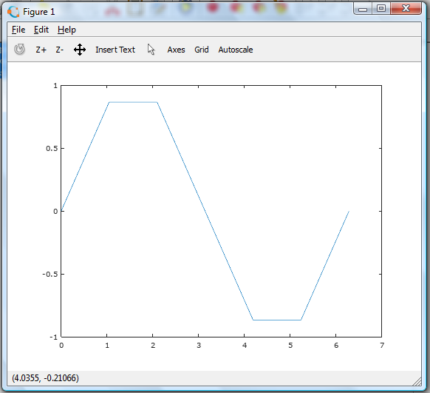
Plotting Grafik
angles=[0:pi/3:2*pi]
y=sin(angles)
plot(angles,y)

Slide 22
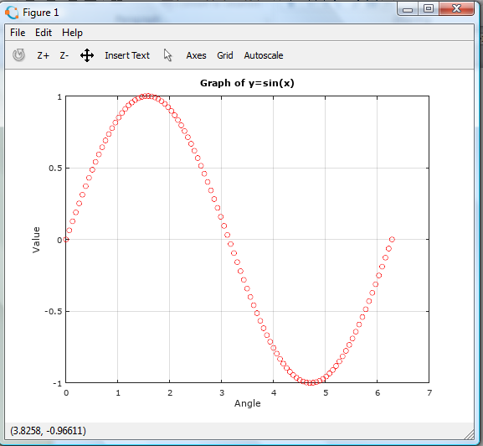
Plotting Grafik (2)
angles=linspace(0,2*pi,100);
y=sin(angles)
plot(angles,y,'ro')
title('Graph of y=sin(x)')
xlabel('Angle')
ylabel('Value')
grid on

Slide 23
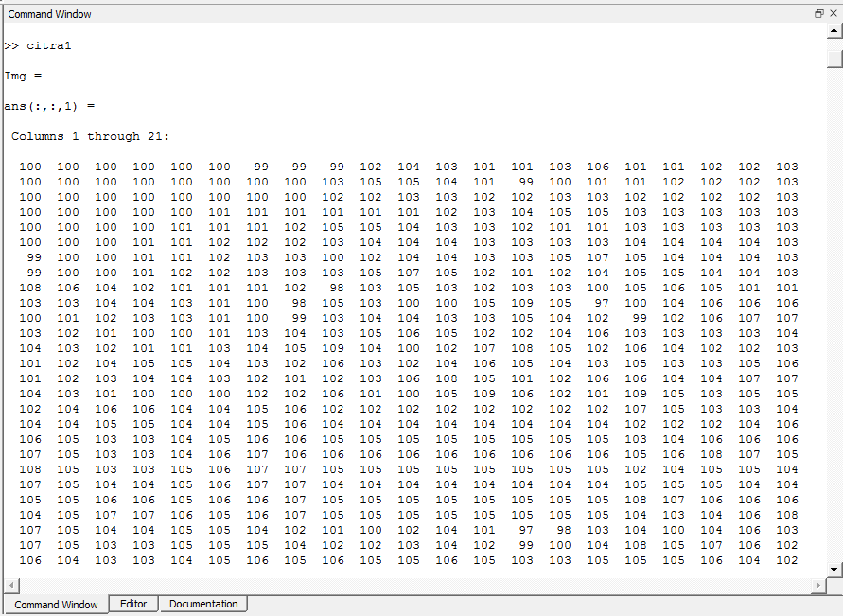
Membaca Citra
Img = imread('C:\Users\Public\Pictures\Sample Pictures\Humpback Whale.jpg')

Slide 24
Mengetahui Ukuran Citra
Img = imread('C:\Users\Public\Pictures\Sample Pictures\Humpback Whale.jpg');
Ukuran = size(Img)
jumlahBaris = Ukuran(1)
jumlahKolom = Ukuran(2)
Output :
Ukuran =
768 1024 3
jumlahBaris = 768
jumlahKolom = 1024
>>

Slide 25
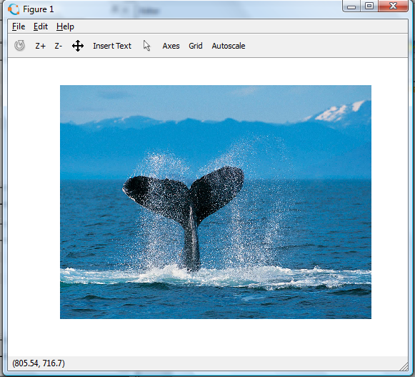
Menampilkan Citra (1)
Img = imread('C:\Users\Public\Pictures\Sample Pictures\Humpback Whale.jpg');
imshow(Img)

Slide 26
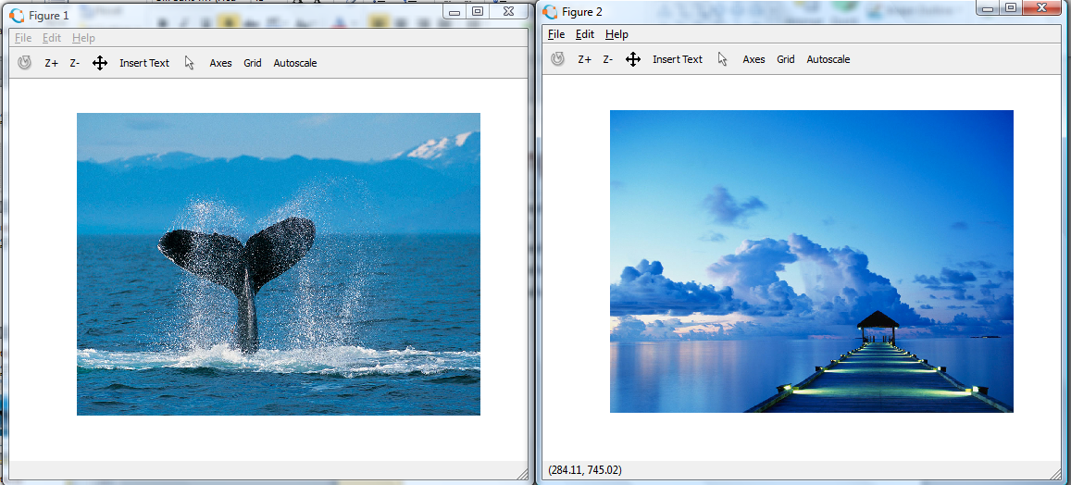
Menampilkan Citra (2)
Img1 = imread('C:\Users\Public\Pictures\Sample Pictures\Humpback Whale.jpg');
Img2 = imread('C:\Users\Public\Pictures\Sample Pictures\Dock.jpg');
figure(1); imshow(Img1);
figure(2); imshow(Img2);

Slide 27
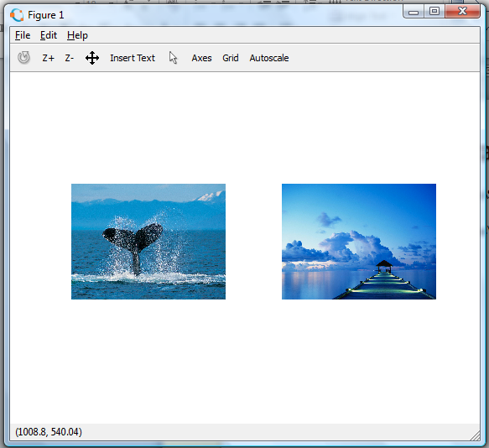
Menampilkan Citra (3)
Img1 = imread('C:\Users\Public\Pictures\Sample Pictures\Humpback Whale.jpg');
Img2 = imread('C:\Users\Public\Pictures\Sample Pictures\Dock.jpg');
subplot(1,2,1); imshow(Img1);
subplot(1,2,2); imshow(Img2);

Slide 28
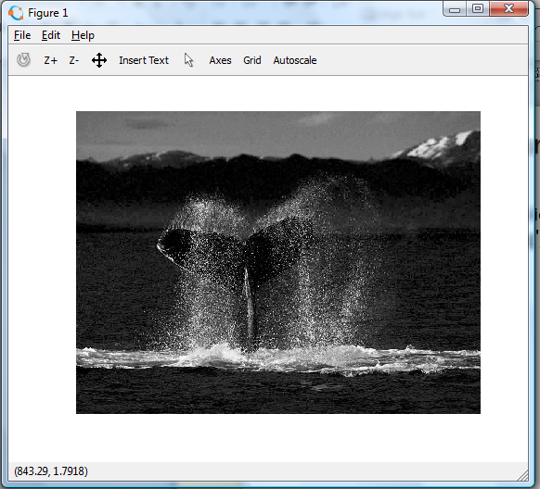
Menampilkan gambar dengan intensitas keabuan
Img1 = imread('C:\Users\Public\Pictures\Sample Pictures\Humpback Whale.jpg');
R = Img1(:,:,1);
figure(1); imshow(R);

Slide 29
Referensi
Long, Dr. P.J.G. 2005. Introduction to Octave. Department of Engineering, University of Cambridge.
Kadir, Abdul dan Adhi Susanto. 2013. Teori Dan Aplikasi Pengolahan Citra. Yogyakarta: Penerbit Andi.

